Slide 1
ỦY BAN NHÂN DÂN QUẬN TÂN PHÚ
TRƯỜNG THCS PHAN BỘI CHÂU
GIÁO DỤC ĐỊA PHƯƠNG 8
CHỦ ĐỀ 8
MỤC TIÊU NGHỀ NGHIỆP CỦA TÔI

Slide 2
NỘI DUNG CHỦ ĐỀ
II. TÌM HIỂU ƯU THẾ NGHỀ NGHIỆP CỦA BẢN THÂN VÀ PHÂN TÍCH ẢNH HƯỞNG ƯU THẾ CỦA BẢN THÂN ĐẾN LỰA CHỌN NGHỀ NGHIỆP
I. XÁC ĐỊNH MỤC TIÊU NGHỀ NGHIỆP CHO BẢN THÂN
III. Ý NGHĨA CỦA VIỆC LỰA CHỌN MỤC TIÊU NGHỀ NGHIỆP CHO TƯƠNG LAI
LUYỆN TẬP
VẬN DỤNG

Slide 3
KHỞI ĐỘNG
Em hãy nêu ba thế mạnh của bản thân và cho biết những thế mạnh ấy phù hợp với những công việc, ngành nghề nào?
KHỞI ĐỘNG

Slide 4
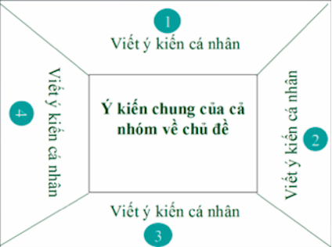
I. XÁC ĐỊNH MỤC TIÊU NGHỀ NGHIỆP CHO BẢN THÂN
1. Tìm hiểu về nghề
Thảo luận nhóm: nhóm 4 học sinh.
Thời gian: 3 phút.
- Nội dung thảo luận:
1/ Dựa vào nội dung phần 1 và hiểu biết của bản thân, em hãy cho biết nước ta hiện nay có bao nhiêu nghề? Em hãy kể tên những nghề mà em biết và những dấu cơ bản của nghề đó?
2/ Từ cấu trúc bảng mô tả nghề trên, em hãy chọn một nghề bất kì để thực hiện phân tích nghề nghiệp ấy theo các gợi ý sau:
+ Đặc điểm của nghề là gì?
+ Những yêu cầu về phẩm chất, năng lực của nghề?
+ Nơi làm việc?

Slide 5
I. XÁC ĐỊNH MỤC TIÊU NGHỀ NGHIỆP CHO BẢN THÂN
1. Tìm hiểu về nghề
- Theo trang tuyển dụng vietnamworks.com, nước ta có khoảng 50 – 60 ngành được chia vào 15 nhóm ngành nghề: xây dựng, truyền thông, dịch vụ, tài chính, hàng tiêu dùng, …
- Mỗi nghề đều có bốn dấu hiệu cơ bản sau:
+ Đối tượng lao động.
+ Nội dung lao động.
+ Công cụ lao động.
+ Điều kiện lao động.

Slide 6
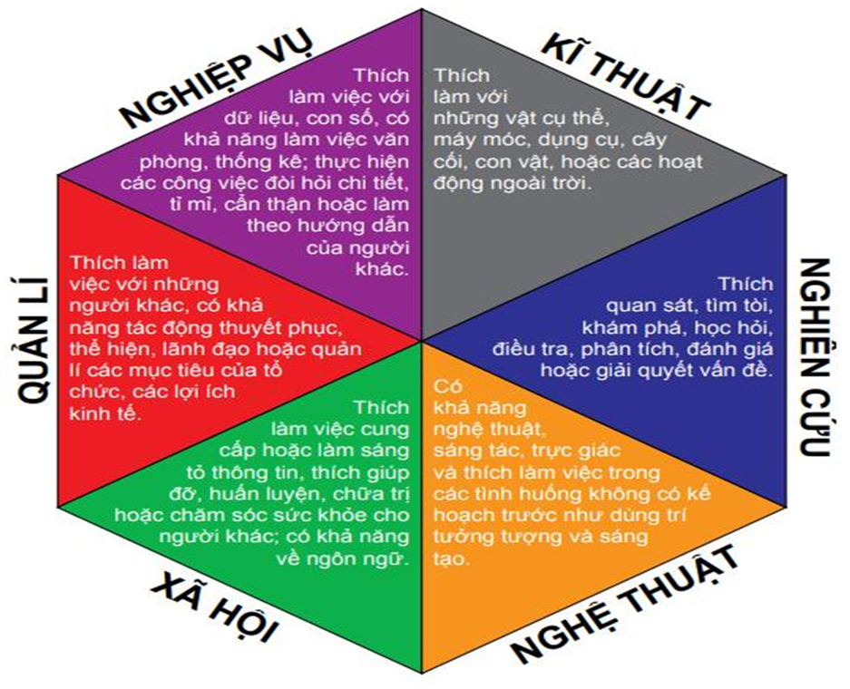
I. XÁC ĐỊNH MỤC TIÊU NGHỀ NGHIỆP CHO BẢN THÂN
2. Tìm hiểu về sở thích, khả năng của bản thân
?
Các em hãy đọc tài liệu trang 77, 78, 79/ và cho biết nội dung Lí thuyết mật mã Holland?
?
?

Slide 7
I. XÁC ĐỊNH MỤC TIÊU NGHỀ NGHIỆP CHO BẢN THÂN
2. Tìm hiểu về sở thích, khả năng của bản thân
Lý thuyết mật mã Holland
- Lý thuyết mật mã Holland đưa ra một số luận điểm rất có giá trị trong lĩnh vực hướng nghiệp, trong đó có hai luận điểm cơ bản:
+ Nếu một người chọn được công việc phù hợp với tính cách của họ thì họ sẽ dễ dàng phát triển và thành công trong nghề nghiệp.
+ Hầu như ai cũng có thể được xếp vào 1 trong 6 kiểu tính cách và có 6 môi trường hoạt động tương ứng với 6 kiểu tính cách, đó là: Nhóm kĩ thuật; Nhóm nghiên cứu; Nhóm nghệ thuật; Nhóm xã hội; Nhóm quản lý; Nhóm nghiệp vụ.

Slide 8
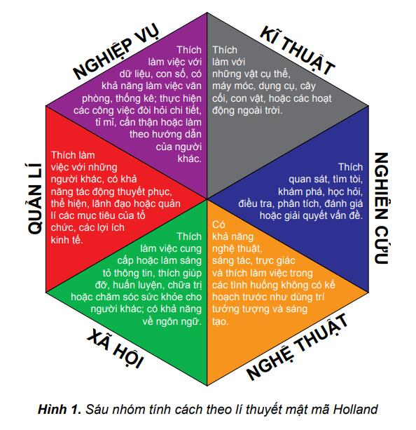
I. XÁC ĐỊNH MỤC TIÊU NGHỀ NGHIỆP CHO BẢN THÂN
2. Tìm hiểu về sở thích, khả năng của bản thân
Nội dung cơ bản của sáu nhóm tính cách theo Lí thuyết mật mã Holland được thể hiện trong mô hình:
Hình 5. Sáu nhóm tính cách theo lí thuyết mật mã Holland

Slide 9
I. XÁC ĐỊNH MỤC TIÊU NGHỀ NGHIỆP CHO BẢN THÂN
2. Tìm hiểu về sở thích, khả năng của bản thân
Thực hiện bảng trắc nghiệm sở thích Holland (trang 80, 81 tài liệu Giáo dục địa phương 8).
HƯỚNG DẪN:
- Chọn ô vuông trước mỗi câu mà bạn thấy phù hợp với mình. Đừng suy nghĩ quá nhiều khi lựa chọn câu trả lời.
Thời gian hoàn thành: 15 phút.
- Mỗi ô được đánh dấu sẽ tính 1 điểm, không phải cao điểm là làm giỏi mà phải lựa chọn theo đúng suy nghĩ bản thân.
- Tính tổng lựa chọn theo từng nhóm và điền vào ô “Tổng lựa chọn”
- Chọn nhóm có “Tổng lựa chọn” cao điểm nhất để xác định nhóm tính cách của bản thân.

Slide 10
II. TÌM HIỂU ƯU THẾ NGHỀ NGHIỆP CỦA BẢN THÂN VÀ PHÂN TÍCH ẢNH HƯỞNG ƯU THẾ CỦA BẢN THÂN ĐẾN LỰA CHỌN NGHỀ NGHIỆP
1. Lí thuyết cây nghề nghiệp
Thảo luận nhóm: nhóm 4 - 6 học sinh.
Thời gian: 3 phút.
- Nội dung thảo luận:
1/ Em có suy nghĩ như thế nào về Lí thuyết cây nghề nghiệp?
2/ Em có nghĩ rằng việc hiểu biết rõ bản thân dựa trên Lí thuyết cây nghề nghiệp sẽ giúp em trong việc định hướng nghề nghiệp không?

Slide 11
II. TÌM HIỂU ƯU THẾ NGHỀ NGHIỆP CỦA BẢN THÂN VÀ PHÂN TÍCH ẢNH HƯỞNG ƯU THẾ CỦA BẢN THÂN ĐẾN LỰA CHỌN NGHỀ NGHIỆP
1. Lí thuyết cây nghề nghiệp
- Khi chọn bất cứ một ngành nghề học nào, mỗi người đều phải dựa vào sở thích nghề nghiệp, khả năng (hay còn gọi là năng lực) thực có, cá tính và giá trị của bản thân, tức là dựa vào “rễ” của cây nghề nghiệp.
- Một số yếu tố khác: nhu cầu sử dụng lao động, các kĩ năng tìm kiếm việc làm, kinh nghiệm ngoài lớp học, tìm kiếm cơ hội nghề nghiệp, …

Slide 12
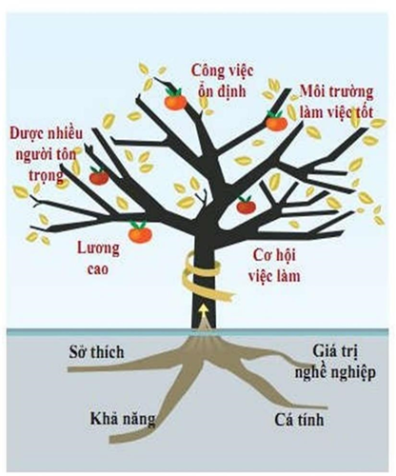
II. TÌM HIỂU ƯU THẾ NGHỀ NGHIỆP CỦA BẢN THÂN VÀ PHÂN TÍCH ẢNH HƯỞNG ƯU THẾ CỦA BẢN THÂN ĐẾN LỰA CHỌN NGHỀ NGHIỆP
1. Lí thuyết cây nghề nghiệp
Mô hình lí thuyết cây nghề nghiệp

Slide 13
II. TÌM HIỂU ƯU THẾ NGHỀ NGHIỆP CỦA BẢN THÂN VÀ PHÂN TÍCH ẢNH HƯỞNG ƯU THẾ CỦA BẢN THÂN ĐẾN LỰA CHỌN NGHỀ NGHIỆP
2. Lí thuyết ngẫu nhiên có kế hoạch
?
Em hãy đọc tài liệu phần 2 - Lí thuyết ngẫu nhiên có kế hoạch (trang 84) và trả lời câu hỏi sau: vận dụng những hiểu biết về Lí thuyết ngẫu nhiên có kế hoạch, em hãy nêu cách tự tạo ra sự may mắn cho bản thân?
?
?
?

Slide 14
II. TÌM HIỂU ƯU THẾ NGHỀ NGHIỆP CỦA BẢN THÂN VÀ PHÂN TÍCH ẢNH HƯỞNG ƯU THẾ CỦA BẢN THÂN ĐẾN LỰA CHỌN NGHỀ NGHIỆP
2. Lí thuyết ngẫu nhiên có kế hoạch
- Nội dung: Lí thuyết ngẫu nhiên có kế hoạch cho rằng, trong quá trình phát triển nghề nghiệp, sự may mắn không đến một cách ngẫu nhiên mà đến một cách có kế hoạch.
- Ý nghĩa: Sự may mắn là yếu tố tác động tích cực đến kế hoạch nghề nghiệp tương lai của mỗi người. Tuy nhiên, sự may mắn không đến một cách tự nhiên mà nó là hệ quả của những việc làm tốt, những nổ lực trong quá khứ, hiện tại và cả những nhận thức đúng về bản thân để tìm ra hướng đi.

Slide 15
III. Ý NGHĨA CỦA VIỆC LỰA CHỌN MỤC TIÊU NGHỀ NGHIỆP CHO TƯƠNG LAI
Tại sao cần phải đặt ra mục tiêu nghề nghiệp cho bản thân?
XEM VIDEO

Slide 17
III. Ý NGHĨA CỦA VIỆC LỰA CHỌN MỤC TIÊU NGHỀ NGHIỆP CHO TƯƠNG LAI
- Định hướng nghề nghiệp sớm giúp bản thân xác định được hướng đi đúng đắn cho sự nghiệp, là bước đệm quan trọng cho sự thành công của sự nghiệp trong tương lai.
- Giúp bản thân có kế hoạch cụ thể cho việc trau dồi kiến thức, kĩ năng liên quan đến ngành nghề đã chọn.
- Chọn được đúng nghề phù hợp với bản thân.

Slide 18
III. Ý NGHĨA CỦA VIỆC LỰA CHỌN MỤC TIÊU NGHỀ NGHIỆP CHO TƯƠNG LAI
- Việc lựa chọn mục tiêu nghề nghiệp cần lưu ý các đặc điểm sau:
+ Hiểu được thế mạnh của bản thân, xác định được bản thân phù hợp với ngành nghề nào.
+ Tìm hiểu thông tin về nghề mà mình lựa chọn.
+ Tìm hiểu nhu cầu xã hội đối với ngành nghề các em lựa chọn.

Slide 19
LUYỆN TẬP
1/ Trong các môn học/hoạt động giáo dục, em thích nhất môn/hoạt động giáo dục nào?
2/ Dựa vào hình 6 về mô hình Lí thuyết cây nghề nghiệp, em hãy mô tả và trình bày trước lớp những hiểu biết của em về lợi ích của việc chọn nghề phù hợp thông qua Lí thuyết cây nghề nghiệp.
3/ Em hãy hoàn thành các thông tin cần thiết theo mẫu dưới đây vào vở.

Slide 20
LUYỆN TẬP
Lí do chọn hướng học, chọn nghề
Hướng học, nghề nghiệp em muốn chọn | Lí do chọn hướng học, chọn nghề
 | Khả năng, sở thích của em | Hoàn cảnh gia đình em | Thị trường tuyển dụng lao động
 | ………?…………………………………………………….... | ………?…………………………………………………….... | ………?……………………………………………………....

Slide 21
VẬN DỤNG
? Em hãy tự xây dựng mục tiêu nghề nghiệp cho bản thân theo mẫu:

Slide 22
HƯỚNG DẪN VỀ NHÀ
Xem lại nội dung chủ đề 5, 6, 7, 8.
Ôn tập chuẩn bị kiểm tra cuối học kì 2.

Slide 23
CẢM ƠN CÁC EM ĐÃ LẮNG NGHE!

